Slide 1
第14章
信息与信息系统安全

Slide 2
教学要求
  1.掌握信息安全的基本概念
  2.掌握主要的信息安全技术
  3.掌握什么是计算机病毒
  4.了解网络道德和有关法规

Slide 3
14.1信息安全概述
  信息安全
  信息安全基本概念
  国内外信息安全标准

Slide 4
问题的提出
信息、物质和能源乃人类赖以生存的三大资源之一，信息资源的安全已经成为直接关系到国家安全的战略问题。
什么是信息安全？
信息安全涉及哪些问题？
有哪些主要的信息安全技术？
什么是计算机病毒及如何防治？
有哪些信息安全的法规和道德规范？

Slide 5





Internet 变得越来越重要
E-Commerce
电子商务
电子交易
复杂程度
ISP门户网站
Web
Email
时间

Slide 6
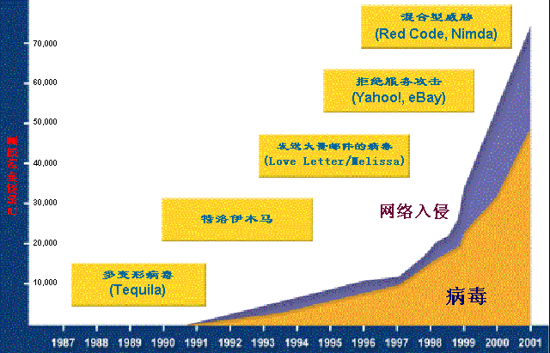
网络安全问题日益突出

Slide 7
安全的重要性
    平均每起计算机案件45万美元
    美国损失几千亿美元
    德国每年50多亿美元
    英国25亿/年
    计算机安全落后5－10年

Slide 8
信息安全概述
“安全”基本含义可以解释为：客观上不存在威胁，主观上不存在恐惧。
目前状况下，“信息安全吗？？？”
简单问题：若想让E-mail内容不为旁人所知，能否做到？
复杂问题：网上购物，涉及高金额，你敢为之吗？

Slide 9
信息是社会发展的重要战略资源。
网络信息安全已成为急待解决、影响国家大局和长远利益的重大关键问题，信息安全保障能力是21世纪综合国力、经济竞争实力和生存能力的重要组成部分，是世纪之交世界各国在奋力攀登的制高点。
网络信息安全问题如果解决不好将全方位地危及我国的政治、军事、经济、文化、社会生活的各个方面，使国家处于信息战和高度经济金融风险的威胁之中。
---沈昌祥院士 信息安全专家

Slide 10

信息安全的例子
2002年，境外法轮功分子攻击鑫诺卫星，造成中央电视台和数家省级电视台信号中断的恶性事故。
1988年，美国康乃尔大学研究生莫里斯利用一种蠕虫病毒对美国国防部的计算机系统发难，造成连接美国国防部、美军军事基地、宇航局和研究机构的6000多台计算机瘫痪数日，损失达上亿美元。
莫里斯破译了专家耗费多年没能解开的DES密码，植入了自己编写的病毒程序。这种病毒，按理论上的传播速度，只需繁殖5次，就足以让全世界所有计算机像多米诺骨牌一样，一损俱损，全部遇难。

Slide 11
病毒枪
美国国防部正在研究一种计算机病毒枪，它可以直接向飞机、坦克、舰艇、导弹及指挥系统发射带病毒的电磁波，使其计算机系统无法正常工作而丧失战斗力。声称，一旦研制成功，对付象“米格-33”、“苏-37”这样的一流战机，只需10秒种就能将其变成废铜烂铁。

Slide 12
病毒芯片
海湾战争期间，美国特工得知伊拉克军队防空指挥系统要从法国进口一批电脑，便将带有计算机病毒的芯片隐蔽植入防空雷达的打印机中。美国在大规模战略空袭发起前，通过无线遥控方式激活病毒使其发作，结果造成伊军防空预警、指挥系统和火控系统都陷入瘫痪。

Slide 13
美国海军的作战指挥系统C4I
这是一次叫美国五角大楼的决策者们惊出一身冷汗的演习。 1995年9月，美军组织了一次旨在夺取大西洋舰队控制权的“联合勇士号演习”，结果是：仅用一台普通的笔记本电脑，就夺取了大西洋舰队的控制权。 在演习中，一名海军信息站专家通过一根电话线将电脑连接到C4I系统中，然后将调动军舰的密码指令，隐藏在电子邮件中发送到舰队的各个战舰。就这样，整个舰队在没有舰队司令指挥的情况下各奔东西，驶离战区，瓦解了该战斗集群的战斗力。

Slide 14
黑客行动
1992年2月，据英国媒体报道，几名英国电脑黑客通过计算机网络控制了英国的一颗军事卫星，并向英国政府索取巨额赎金，他们声称，可以将这颗对于英国军队至关重要的卫星变为空中垃圾。
海湾战争前夕，几个荷兰电脑黑客曾向萨达姆开价100万美元，要搞乱美国和沙特之间的后勤情报网，破坏美军向中东部署部队的行动。但被萨达姆拒绝了。否则海湾战争的战局有可能改写。

Slide 15
美国“梯队”全球监听网
为了监听全球信息，美英联合建立了代号为“梯队”的全球监听网，每天可以窥探全世界30亿个电话、电报、文件以及电子邮件的内容。2001年该监听网被曝光。
美国联邦调查局为了监视世界各地通过美国网络枢纽传递的电子邮件，构建了代号为“食肉兽”的电子邮件监视系统。该系统安装在互联网内容提供商的网站中，其速度可以快到每秒钟监视处理数百万计的电子邮件。

Slide 16
散布虚假、有害信息对社会秩序造成极大的危害
1999年4月，河南商都热线一个BBS，一张说“交通银行郑州支行行长携巨款外逃”的帖子，使得三天内十万人上街排队，提取了十个亿现金，造成了社会的动荡 。

Slide 17
非法入侵
英国电脑奇才贝文，14岁就成功非法侵入英国电信公司电脑系统，大打免费电话。后来他出、入世界上防范最严密的系统如入无人之境，如美国空军、美国宇航局和北约的网络。1996年因涉嫌侵入美国空军指挥系统，被美国中央情报局指控犯有非法入侵罪。
2000年6月，上海某信息网的工作人员在例行检查时，发现网络遭黑客袭击。经调查，该黑客曾多次侵入网络中的8台服务器，破译了大多数工作人员和500多个合法用户的账号和密码。（据悉，该杨某是国内某著名高校计算数学专业研究生。）

Slide 18
信息安全
风险是绝对的，
安全是相对的！

Slide 19
信息安全
沈伟光教授指出“信息安全是指人类信息空间和资源的安全”。
信息安全威胁主要来自三个方面：
    ⑴信息基础设施
    ⑵信息资源
    ⑶信息管理
（基于信息的特征）
信息安全将面临上述三个方面的挑战。

Slide 20
信息安全潜在威胁及相互关系
信息泄漏
完整性破坏
拒绝服务
非法使用
窃听
业务流分析
电磁／射频截获
人员疏忽
媒体清理
假冒
旁路控制
授权侵犯
物理侵入
特洛伊木马
陷门
业务欺骗
窃取
信息泄漏
完整性破坏
窃取
重放
资源耗尽
完整性破坏
截获/修改
否认

Slide 21
计算机安全
国际标准化组织（ISO）定义
“所谓计算机安全，是指为数据处理系统建立和采取的技术和管理的安全保护，保护计算机硬件、软件和数据不因偶然和恶意的原因而遭到破坏、更改和泄密。”
这里包含了两方面内容：
物理安全指计算机系统设备受到保护，免于被破坏、丢失等；
逻辑安全指保障计算机信息系统的安全，即保障计算机中处理信息的完整性、保密性和可用性。

Slide 22
网络安全
网络安全问题从本质上讲是网络上的信息安全，是指网络系统的硬件、软件及其系统中的数据受到保护，不受偶然的或者恶意的原因而遭到破坏、更改、泄露，系统连续可靠正常地运行，网络服务不中断。
网络安全具有4个特征：
  保密性指信息不泄露给非授权用户或供其利用的特征。
  完整性指数据未经授权不能进行改变的特征。
  可用性指可被授权用户访问并按需求使用的特征。
  可控性指对信息的传播及内容具有控制能力的特征。

Slide 23
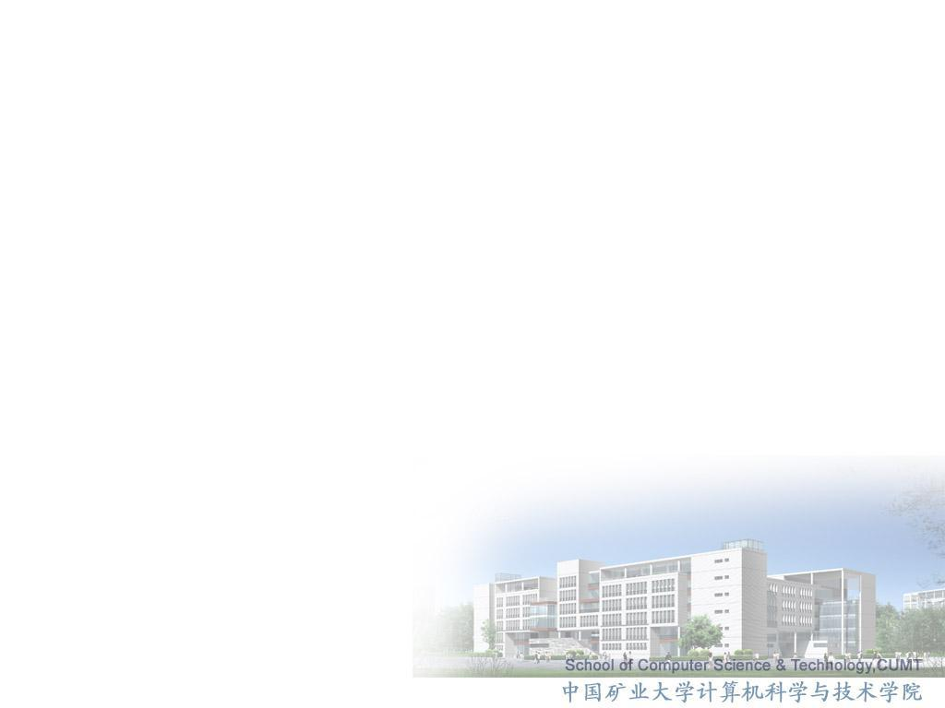
网络安全需求
应 用 环 境 | 需 求
所有网络 | 阻止外部的入侵(黑客)
银行 | 避免欺诈或交易的意外修改 / 识别零售交易的顾客 保护个人识别号(PIN)以免泄漏 / 确保顾客的秘密
电子交易 | 确保交易的起源和完整性 / 保护共同的秘密/为交易提供合法的电子签名
政府 | 避免无密级而敏感的信息的未授权泄漏或修改/为政府文件提供电子签名
公共电信载体 | 对授权的个人限制访问管理功能 避免服务中断 / 保护用户的秘密
互联/专用网络 | 保护团体/个人秘密/确保消息的真实性

Slide 24
典型的网络安全威胁
威 胁 | 描 述
授权侵犯 | 为某一特定目的的授权，使用一个系统的人却将该系统用作其他未授权的目的
旁路控制 | 攻击者发掘系统的缺陷或安全脆弱性
拒绝服务 | 对信息或其它资源的合法访问被无条件的拒绝或推迟
窃听 | 信息从被监视的通信过程中泄露出去
电磁射频截获 | 信息从电子机电设备所发出的无线射频或其它电磁场辐射中被提取
非法使用 | 资源被未授权人或以未授权方式使用
人员疏忽 | 授权人为了利益或粗心将信息泄露给未授权人
信息泄漏 | 信息被泄露或暴漏给某个未授权的实体
完整性破坏 | 数据的一致性通过对数据进行未授权的创建、修改或破坏而受到破坏
截获／修改 | 某一通信数据项在传输过程中被改变、删除或替代
假冒 | 一个实体假装成另一个不同的实体

Slide 25
典型的网络安全威胁（cont.）
威 胁 | 描 述
媒体清理 | 信息被从废弃的或打印过的媒体中获得
物理侵入 | 入侵者通过绕过物理控制而获得对系统的访问
重放 | 出于非法目的而重新发送截获的合法通信数据项的拷贝
否认 | 参与某次通信交换的一方，事后错误的否认曾经发生过此次交换
资源耗尽 | 某一资源被故意超负荷使用，导致其他用户服务被中断
服务欺骗 | 某一伪系统或系统部件欺骗合法的用户，或系统自愿的放弃敏感信息
窃取 | 某一安全攸关的物品（令牌或身份卡）被盗
业务流分析 | 通过对通信业务流模式进行观察（有，无，数量，方向，频率等），而造成信息被泄露给未授权的实体
陷门 | 将某一“特征”设立于某个系统或系统部件中，使得在提供特定的输入数据时，允许违反安全策略
特洛伊木马 | 含有觉察不出或无害程序段的软件，当它被运行时，会损害用户的安全

Slide 26
信息安全、计算机安全和网络安全关系
信息、计算机和网络是三位一体、不可分割的整体。信息的采集、加工、存储是以计算机为载体的，而信息的共享、传输、发布则依赖于网络系统。
如果能够保障并实现网络信息的安全，就可以保障和实现计算机系统的安全和信息安全。因此，网络信息安全的内容也就包含了计算机安全和信息安全的内容。
信息安全均指网络信息安全。

Slide 27
网络信息系统不安全因素
  ⑴网络信息系统的脆弱性
  ⑵对安全的攻击
  ⑶有害程序的威胁

Slide 28
⑴网络信息系统的脆弱性
1)网络的开放性。
2)软件系统的自身缺陷。
1999年安全应急响应小组论坛FIRST的专家指出，每千行程序中至少有一个缺陷。
3）黑客攻击。
Microsoft通用操作系统的安全性估计
操作系统 推出年份 代码行数（万） 估计缺陷数（万）
Windows 3.1 1992年 300 1.5 ～ 3
Windows 95 1995年 500 2.5 ～ 5
Windows NT4.0 1996年 1650 8.25 ～ 15.5
Windows 2000 2000年 3500～5000 17.5 ～ 35

Slide 29
⑵对安全的攻击
美国国家安全局在《信息保障技术框架IATF》3.0版本中把攻击划分为以下5种类型：
1)被动攻击。通常包括：监听未受保护的通信、流量分析、获得认证信息等。常用手段：搭线监听、无线截获和其他截获。
2) 主动攻击。包括：中断、假冒、重放、篡改消息和拒绝服务。
3)物理临近攻击。
4)内部人员攻击。有统计数据表明，80%的攻击和入侵来自组织内部。
5)软、硬件装配攻击。

Slide 30
基本攻击类型
截获/侦听
中断
篡改
假冒/伪造
非授权访问/非法使用

Slide 31
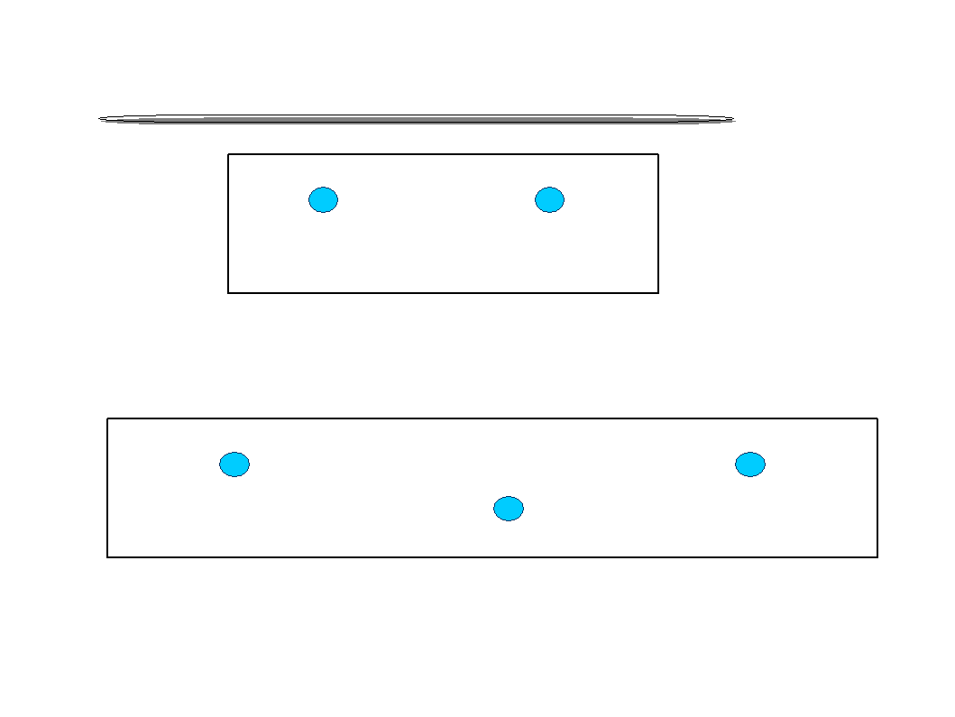
信息源
信息源
信息目的地
正常
信息目的地
截获/侦听
-22-

Slide 32
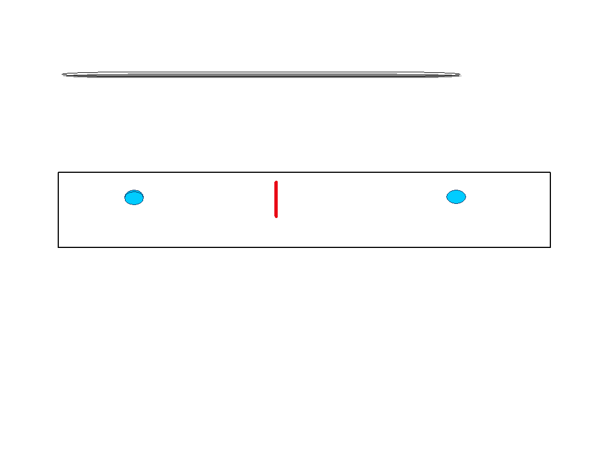
信息源
信息目的地
-23-

Slide 33
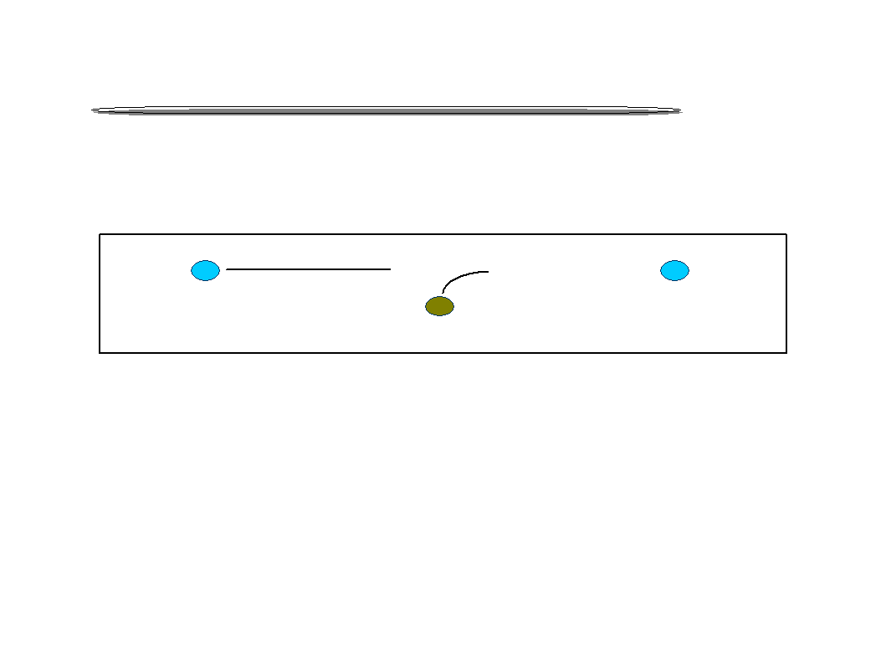

信息源
信息目的地
-24-

Slide 34
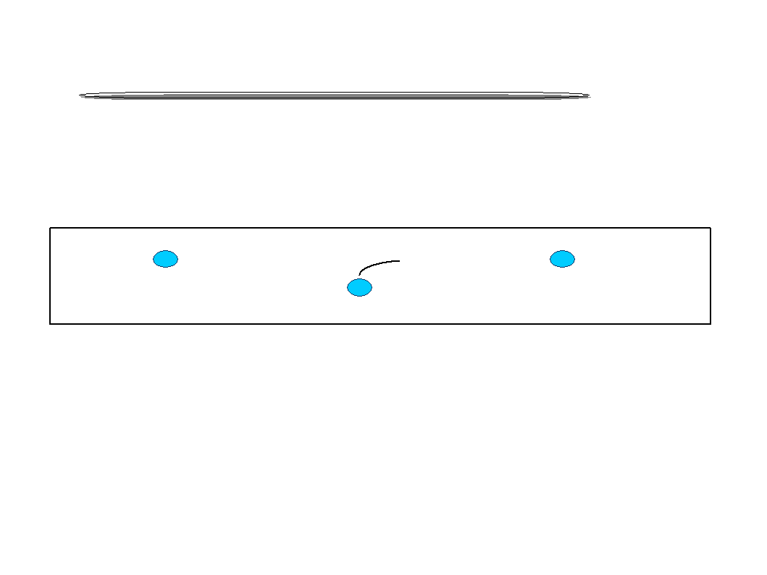
信息源
信息目的地
-25-

Slide 35
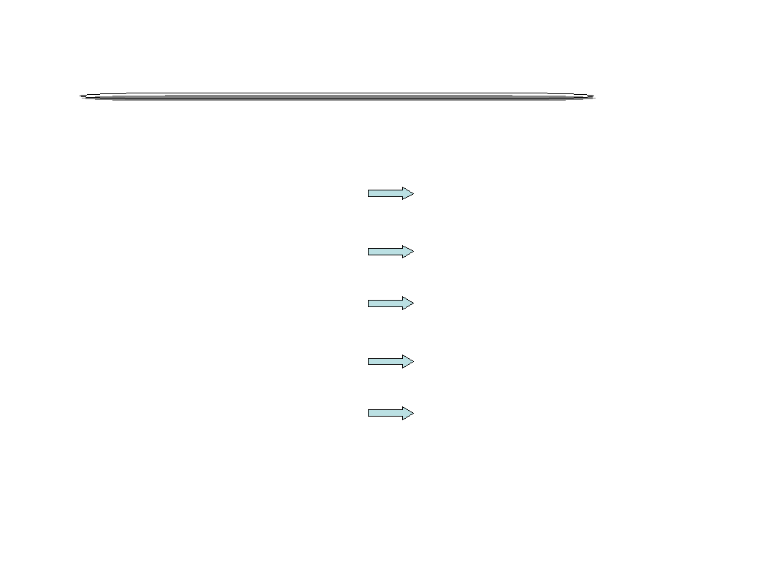
截获/侦听
篡改
中断
假冒与伪造
非授权访问/非法使用
机密性
完整性
可用性
不可否认性/可审查性
可控性
-26-

Slide 36
⑶有害程序的威胁
1)程序后门 后门是指信息系统中未公开的通道。后门的形成可能有几种途径：黑客设置和非法预留。
2)特洛伊木马程序 这种称谓是借用于古希腊传说中的著名计策木马计。它是冒充正常程序的有害程序，它将自身程序代码隐藏在正常程序中，在预定时间或特定事件中被激活起破坏作用。
3)“细菌”程序 本身没有破坏性，只是通过不断地自我复制，能耗尽系统资源，造成系统死机或拒绝服务。
4）蠕虫程序 莫里斯蠕虫病毒。

Slide 37
国内、外信息安全标准
美国国防部于公布的《可信任计算机标准评估准则——TCSEC》，1985年。将计算机系统的可信程度划分为7个安全级别，从低到高依次为D1、C1、C2、B1、B2、B3和A1级。
欧洲信息技术安全评估规则ITSEC。发表于1991年。它以超越TCSEC为目的，它适用于军队、政府和商业部门。
1996年国际标准化组织（ISO）在TCSEC和ITSEC的基础上，公布了具有统一标准、能被广泛接受的信息技术安全通用准则CC。CC是目前最全面的信息技术安全评估准则。
1999年我国正式颁布了《计算机信息系统安全保护等级划分准则》，GB17895-1999。

Slide 38
主观上认为“安全”（根据什么得到这个结论？！），那么客观上到底安全吗？
主观认为不安全，那么不安全因素来自哪些方面？
有没有方法和技术来保障安全？

Slide 39
14.2信息安全技术
  访问控制技术
  数据加密技术
  数字签名技术
  数字证明书技术
  身份认证技术
  防火墙技术
  网络信息安全解决方案
  个人网络信息安全策略

Slide 40
访问控制技术
  建立制定安全管理制度和措施
  限制对网络系统的物理接触
  限制对信息的在线访问
  设置用户权限

Slide 41
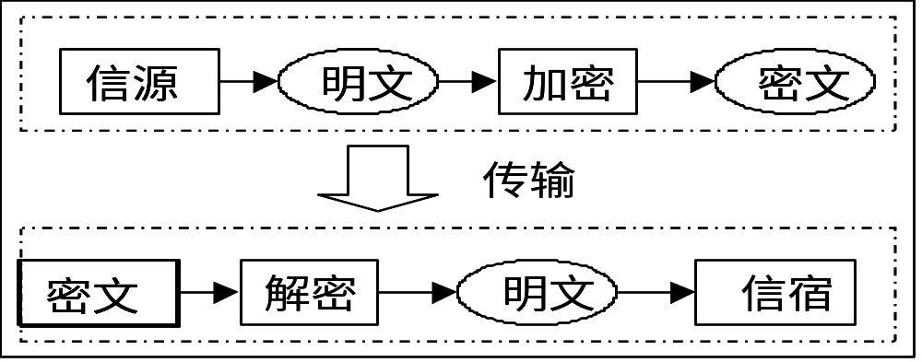
数据加密的概念
数据加密是防止非法使用数据的最后一道防线。
数据加密技术涉及到的术语：
  明文：原本数据；
  密文：伪装后的数据；
  密钥：用它控制加密、解密的过程；
  加密：把明文转换为密文的过程；
  加密算法：加密所采用的变换方法；
  解密：对密文实施与加密相逆的变换，从而获得明文的过程。

Slide 42
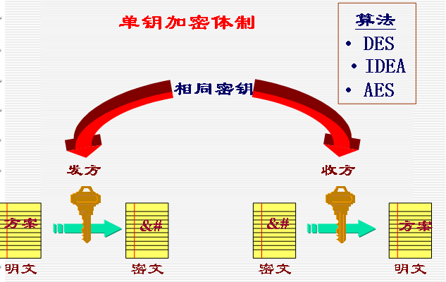
加密技术——密码体制

Slide 43
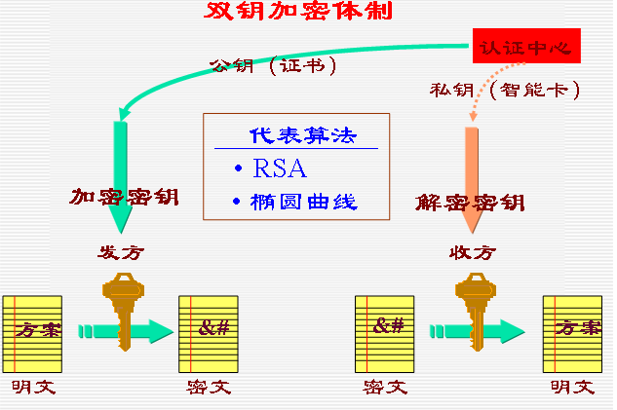
防护技术——加密：密码体制

Slide 44
数据加密技术
数字签名技术
数字证明书技术
身份认证技术
防火墙技术

Slide 45
数字签名技术
数字签名是模拟现实生活中的笔迹签名，它要解决如何有效的防止通信双方的欺骗和抵赖行为。与加密不同，数字签名的目的是为了保证信息的完整性和真实性。
为使数字签名能代替传统的签名，必须保证能够实现以下功能：
⑴ 接受者能够核实发送者对消息的签名。
⑵ 签名具有无可否认性。
⑶ 接受者无法伪造对消息的签名。

Slide 46
数字签名功能的说明
假设A和B分别代表一个股民和他的股票经纪人。A委托B代为炒股，并指令当他所持的股票达到某个价位时，立即全部抛出。
B首先必须认证该指令确实是由A发出的，而不是其他人在伪造指令。这需要第一个功能。
假设股票刚一卖出，股价立即猛升，A后悔不己。如果A不诚实，他要控告B，宣称他从未发出过任何卖出股票的指令。这时B可以拿出有A自己签名的委托书作为证据。这又需要第二个功能。
另一种可能是B玩忽职守，当股票价位合适时没有立即抛出，不料此后股价一路下跌，客户损失惨重。为了推卸责任，B可能试图修改委托书中关于股票临界价位为某一个实际上不可能达到的值。为了保障客户的权益，需要第三个功能。

Slide 47
数字证明书技术
谁来证明公开密钥的持有者是合法的？目前通行的做法是采用数字证明书来证实。
数字证明书的作用如同司机的驾驶执照、出国人员的护照、专业人员的专业资格证明书。
通过一个可信的第三方机构，审核用户的身份信息和公开钥信息，然后进行数字签名。其他用户可以利用该可信的第三方机构的公开钥进行签名验证。从而确保用户的身份信息和公钥信息的一一对应。
由用户身份信息、用户公钥信息以及可信第三方机构所作的签名构成用户的身份数字证书。
可信的第三方机构，一般称为数字证书认证中心CA（Certificate Authority）。

Slide 48
身份认证技术
在网络环境中，通过对用户身份的控制来保障网络资源的安全性是一条非常重要的策略。
主要采用的认证方法有三种:
  1．基于主体特征的认证
    磁卡和IC卡
    指纹、视网膜等信息
  2．口令机制
    一次性口令\加密口令 \限定次数口令
  3．基于公开密钥的认证
    身份认证协议Kerberos、安全套接层协议SSL、安全电子交易协议SET

Slide 49
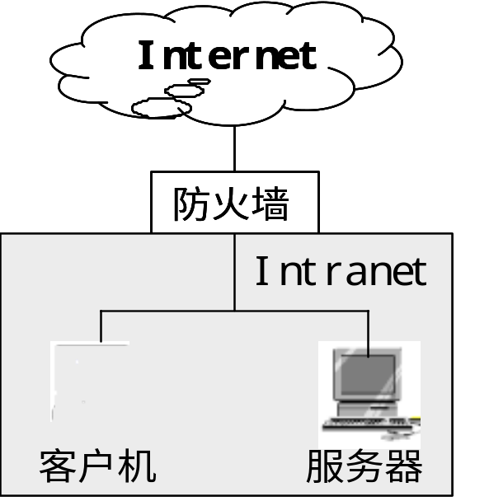
防火墙技术
防火墙是专门用于保护网络内部安全的系统。
其作用：在某个指定网络（Intranet）和网络外部（Internet）之间构建网络通信的监控系统，用于监控所有进、出网络的数据流和来访者，以达到保障网络安全的目的。根据预设的安全策略，防火墙对所有流通的数据流和来访者进行检查，符合安全标准的予以放行，不符合安全标准的一律拒之门外。

Slide 50
防火墙的功能
对于防火墙有两个基本要求：保证内部网络的安全性和保证内部网和外部网间的连通性。
基于这两个基本要求，一个性能良好的防火墙系统应具有以下功能：
  ⑴实现网间的安全控制，保障网间通信安全。
  ⑵能有效记录网络活动情况。
  ⑶隔离网段，限制安全问题扩散。
  ⑷自身具有一定的抗攻击能力。
  ⑸综合运用各种安全措施，使用先进健壮的信息安全技术。
  ⑹人机界面良好，用户配置方便，容易管理。

Slide 51
防火墙技术的分类
防火墙技术从原理上可以分为：
    包过滤
    代理服务器

Slide 52
⑴包过滤技术
指对于所有进入网络内部的数据包按指定的过滤规则进行检查，凡是符合指定规则的数据包才允许通行，否则将被丢弃。 例如，为便于收费管理，在校园网内阻塞去往国外站点的链接（国内免费，国外按实际字节流量收费）。 包过滤技术有一个重要的特点是：防火墙内、外的计算机系统之间的连接是直接连通。但由此产生的副作用是外部用户能够获得内部网络的结构和运行情况，为网络安全留下隐患。

Slide 53
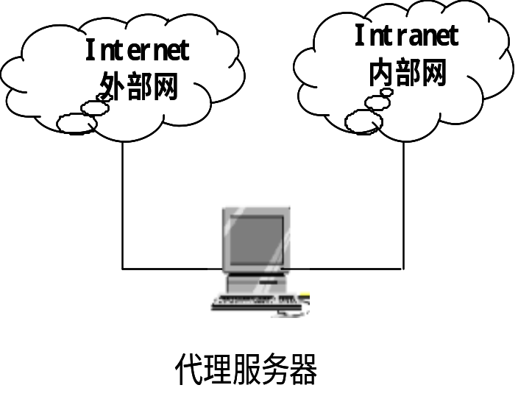
⑵代理服务器技术
代理服务器将内部网和外部网分隔开；
网络外部的用户只能通过具有详细注册和安全审计功能的代理服务器进行链接；
当外部主机请求访问Intranet内部某一台应用服务器时，请求被送到代理服务器上，并在此接受安全检查后，再由代理服务器与内部网中的应用服务器建立链接，从而实现了外部主机对Intranet内部的应用服务器的访问。

Slide 54
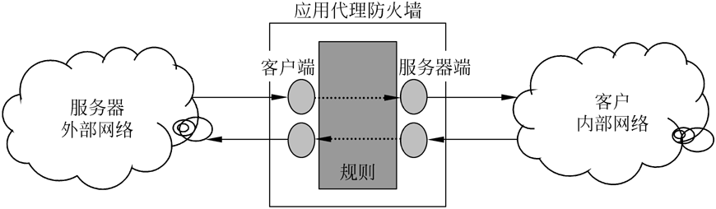
代理服务器防火墙的工作原理

Slide 55
个人安全问题
可能存在如下问题：
  你试图保护哪些资源?
  你需要保护这些资源防备哪些人?
  可能存在什么样的威胁?
  资源如何重要?
  你能够采取什么措施以合算和节时的方式保护你的资源安全?
  定期检查网络安全策略，查看你的目标和网络环境是否已经改变

Slide 56
危险分析
危险分析包括确定下面几个问题：
  1 你需要保护什么?
  2 你需要防止什么?
  3 如何保护它?
危险分析包括确定下面两个因素：
1．估计丢失资源的危险；
2．估计资源的重要性。

Slide 57
个人信息安全策略方案
安全防范措施：
1．个人信息定期备份。以防万一而损失有用信息。
2．谨防病毒攻击，特别是特洛伊木马病毒。防范措施是：①不要轻易下载来路不明的软件；②发现病毒症状，立即用杀毒软件进行病毒清除；③当发现上网速度比平时慢许多时，应立即挂断网络，对系统进行杀毒处理。
3．借助ISP或调制解调器Modem提供的防火墙功能。
4．关闭“共享”功能。防止别有用心的人通过“共享”功能控制你的机器。
5．不厌其烦地安装补丁程序，用以更新系统。新系统在防范恶意攻击方面更加健壮。
6．使用代理服务器。

Slide 58
14.3计算机病毒及其防治
计算机病毒的基本知识
计算机病毒的预防
计算机病毒的清除

Slide 59
计算机病毒的基本知识
几乎所有上网用户都经历过“病毒”袭扰的痛苦和烦恼：
  刚才还好端端的机器突然“瘫痪”了；
  好不容易在键盘上敲打了几个小时输入的文稿顷刻之间没有了；
  程序正运行在关键时刻系统莫名其妙地重新启动。
计算机系统中经常发生的这些恶作剧，其罪魁祸首就是计算机病毒。

Slide 60
计算机病毒的定义
在我国颁布的《中华人民共和国计算机信息系统安全保护条例》中指出： “计算机病毒，是指编制或者在计算机程序中插入破坏计算机功能或者毁坏数据，影响计算机使用，并能自我复制的程序代码。”
计算机病毒是软件，是人为制造出来专门破坏计算机系统安全的程序。

Slide 61
计算机病毒的症状
⑴屏幕显示异常或出现异常提示。
⑵计算机执行速度越来越慢。这是病毒在不断传播、复制，消耗系统资源所致。
⑶原来可以执行的一些程序无故不能执行了。
⑷计算机系统出现异常死机。
⑸文件夹中无故多了一些重复或奇怪的文件。例如Nimda病毒，在计算机中出现大量扩展名为“.eml”的文件。
⑹硬盘指示灯无故闪亮，或突然出现坏块和坏道，或不能开机。
⑺存储空间异常减少。
⑻网络速度变慢或者一些莫名其妙的网络连接。
⑼电子邮箱中有不明来路的信件。这是电子邮件病毒的症状。

Slide 62
计算机病毒的特性
⑴感染性。 ⑵破坏性。⑶隐蔽性。⑷潜伏性。⑷可触发性。
病毒触发机制和条件可以是五花八门。例如，“黑色星期五”病毒就是每逢13日的星期五就发作，CIH病毒V1.2发作日期为每年的4月26日。
⑸攻击的主动性。
⑹病毒的不可预见性。病毒对反病毒软件永远是超前的。

Slide 63
计算机病毒的传播途径
⑴被动传播途径
  引进的计算机系统和软件中带有病毒。
  下载、执行染有病毒的游戏软件或其他应用程序。
  非法拷贝中毒。
  计算机生产、经营单位销售的机器和软件染有病毒。
  维修部门交叉感染。
  通过网络、电子邮件传入。
⑵主动传播途径
  无线射入； 有线注入； 接口输入；
  炮弹击入； 先机植入。

Slide 64
计算机病毒主要危害
⑴病毒发作对计算机信息数据的直接破坏作用
⑵非法侵占磁盘空间破坏信息数据
⑶抢占系统资源
⑷影响计算机运行速度
⑸计算机病毒错误与不可预见的危害
⑹计算机病毒的兼容性对系统运行的影响
⑺计算机病毒给用户造成严重的心理压力

Slide 65
计算机病毒的种类
基于技术的分类：
⑴网络病毒
⑵邮件病毒 典型的有“Melissa”和“Nimda”
⑶文件型病毒
⑷宏病毒 占80%成为威胁安全的“第一杀手”
⑸引导型病毒
⑹变体病毒
⑺混合型病毒

Slide 66
计算机病毒的预防
  1．牢固树立预防为主的思想，要采取“预防为主，防治结合”的方针，从加强管理入手，制订切实可行的管理措施并严格地贯彻落实。
  2．制定切实可行的预防管理措施
  ⑴尊重知识产权，使用正版软件。
  ⑵建立、健全各种切实可行的预防管理规章、制度及紧急情况处理的预案措施。
  ⑶对服务器及重要的网络设备实行物理安全保护和严格的安全操作规程。严格管理和使用系统管理员的账号，限定其使用范围。
  ⑷对于系统中的重要数据要定期与不定期地进行备份。
  ⑸严格管理和限制用户的访问权限，特别是加强对远程访问、特殊用户的权限管理。
  ⑹不用软盘启动，防止引导区病毒的感染。
  ⑺随时注意观察计算机系统及网络系统的各种异常现象，一旦发现问题，立即用杀毒软件进行检测。
  ⑻网络病毒发作期间，暂时停止使用Outlook Express接收电子邮件，避免来自其他邮件病毒的感染。
  ⑼不在与工作有关的计算机上玩游戏。
  3．采用技术手段预防病毒。

Slide 67
计算机病毒的清除
1．人工消除病毒法
人工消毒方法是借助使用工具软件对病毒进行手工清除。操作时使用工具软件打开被感染的文件，从中找到并摘除病毒代码，使之复原。手工消毒操作复杂，速度慢，风险大，要求操作者具有熟练的操作技能和丰富的病毒知识。一般用户不宜采取这种方式。这种方法是专业防病毒研究人员用于消除新病毒时采用的。
2．自动消除病毒法
自动消除病毒方法是使用杀毒软件来清除病毒。用杀毒软件进行消毒，操作简单，用户只要按照菜单提示和联机帮助去操作即可。自动消除病毒法具有效率高，风险小的特点，是一般用户都可以使用的杀毒方法。

Slide 68
14.4职业道德及相关法规
  网络用户行为规范
  我国软件知识产权保护
  相关法律法规

Slide 69
网络用户行为规范
1．网络礼仪
2．行为守则
3．注意事项

Slide 70
1．网络礼仪
⑴网络礼仪主要内容
①使用电子邮件时应遵循的规则。
②上网浏览时应遵守的规则。
③网络聊天时应该遵守的规则。
④网络游戏时应该遵守的规则。
⑤尊重软件知识产权。
网络礼仪的基本原则是：自由和自律。
⑵网络公共道德守则
彼此尊重，宽以待人，允许不同意见 。
保持平静。
助人为乐，帮助新手。
健康、快乐、幽默。
做出贡献。

Slide 71
2．行为守则
⑴一对一方式交流行为规范
不发送垃圾邮件。
不发送涉及机密内容的电子邮件。
转发别人的电子邮件时，不随意改动原文的内容。
不给陌生人发送电子邮件，也不要接收陌生人的电子邮件。
不在网上进行人身攻击，不讨论敏感的话题。
不运行通过电子邮件收到的软件程序。
⑵一对多方式交流行为规范
将一组中全体组员的意见与该组中个别人的言论区别开来。
注意通信内容与该组目的的一致性，如不在学术讨论组内发布商业广告。
注意区分“全体”和“个别”；与个别人的交流意见不要随意在组内进行传播，只有在讨论出结论后，再将结果摘要发布给全组。
⑶以信息服务提供方式交流行为准则

Slide 72

一种约束
无论是在Internet上、还是在现实生活中，言论自由是一种负有责任的权利！

Slide 73
3．注意事项
⑴不可以在网络上恶意攻击别人。
⑵不可以企图侵入别人的系统。
⑶不可以盗用别人的账号。
⑷不应将私人广告信件用E-mail发送给所有人，或是任意广播到所有的电子讨论区。
⑸不在网上任意修改不属于自己的信息。
⑹不散发保密的信息，不转发来源不详的信息，不传播小道消息。
⑺不在网上交识身份不详的朋友。

Slide 74
我国软件知识产权保护
1．知识产权的概念
知识产权又称为智力成果产权和智慧财产权，是指对智力活动所创造的精神财富所享有的权利。知识产权分为：工业产权和版权；后者专指计算机软件。
2．知识产权组织及法律
1990年9月我国颁布了《中华人民共和国著作权法》，确定计算机软件为保护的对象。1991年6月国务院正式颁布了我国《计算机软件保护条例》。
3．知识产权的特点

Slide 75
知识产权的特点
无形性 是指被保护对象是无形的。
专有性 是指未经知识产权人的同意，除法律有规定的情况外，他人不得占有或使用该项智力成果。 地域性 是指法律保护知识产权的有效地区范围；时间性是指法律保护知识产权的有效期限，期限届满即丧失效力。这是为限制权利人不致因自己对其智力成果的垄断期过长而阻碍社会经济、文化和科学事业的进步和发展。

Slide 76
相关法律法规
我国是个法制国家。随着网络文化的形成和发展，网络信息安全的法律法规也相继诞生。这些法律法规是在网络信息社会生活的行为规范、道德准则。我们必须很好地学习这些法律法规，为了自己，为了他人，也为了整个社会。

Slide 77
我国立法
81年起开展计算机安全监察
88年中华人民共和国计算机信息系统安全保护条例
中华人民共和国保守国家秘密法
计算机软件保护条例
中华人民共和国计算机网络国际互联网管理暂行规定及实施办法
中国公众媒体通信管理办法
计算机病毒控制条例
中华人民共和国计算机信息系统安全检查办法
中华人民共和国计算机信息系统安全申报注册管理办法

Slide 78
道路是曲折的
前途是光明的
革命尚未成功
同志仍需努力
学习方法
独立生活
实践能力
综合素质

Slide 79

谢谢！

